Slide 1

복지나침반
공공 복지 정보를 안내하는
개인 복지 비서
중간발표 2026.09.23
01
Notes:
[20초] 복지나침반은 공공 복지·혜택 정보를 정리하여 사용자에게 필요한 공고와 그 이유를 안내하는 프로젝트입니다. 이번 발표에서는 계획, 현재 구현한 데이터 처리와 웹 시제품, 다음 개발 단계를 설명합니다. 기준일은 2026년 9월 23일입니다.
근거: readme.md, backend/docs/implementation-status.md, frontend/docs/worklog.md.

Slide 2
문제와 초기 사용자
01
필요한 공고를 찾는 부담
기관별 정보를 탐색하고 내 상황과 관련 있는지 확인해야 합니다.
02
복잡한 조건을 이해하는 부담
나이·가구·소득의 적용 주체와 예외를 함께 읽어야 합니다.
03
많은 선택지를 다루는 부담
일반 이용자와 시니어가 쉽게 따라갈 입력·탐색 흐름이 필요합니다.
02
Notes:
[40초] 프로젝트는 여러 공고를 찾아보고 복잡한 조건을 해석해야 하는 부담에 주목했습니다. 일반 이용자에게는 관련 정보 선별을, 시니어에게는 단계별 탐색을 지원합니다. 탐색 부담과 사용자 수요는 아직 정량 사용자 조사 전의 가설입니다. 실제 정책 표본에서는 부모와 신청자의 소득, 가구 자산과 계약 보증금 등 의미를 구분해야 하는 사례를 확인했습니다.
근거: backend/docs/classification-experiment.md, frontend/docs/senior-mode.md. 사용자 수요의 크기는 미측정.

Slide 3
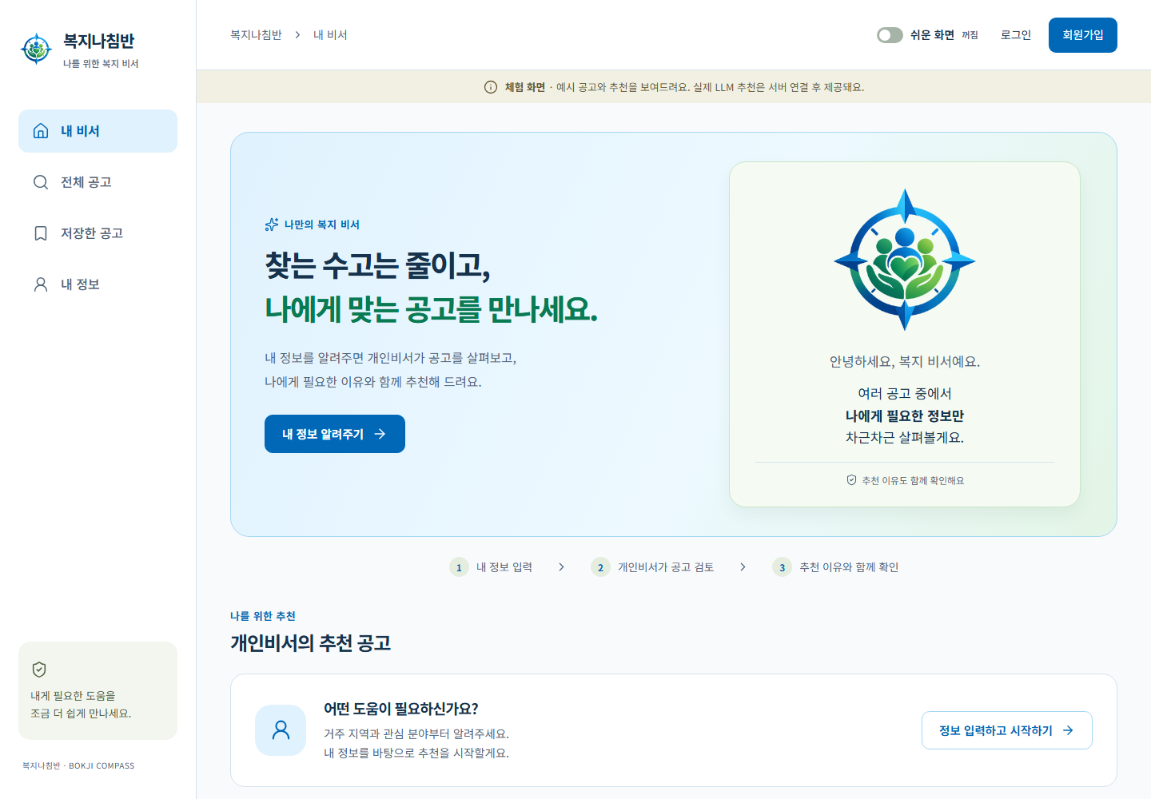
개인비서 이용 흐름
내 정보 입력
지역·연령대·생활 상황
관심 분야
공고와 이유 확인
추천 공고 살펴보기
태그 검색·상세·저장
현재: 합성 예시 데이터 시연
03
Notes:
[45초] 현재 웹은 합성 예시 데이터로 개인비서 흐름을 보여줍니다. 내 정보를 입력하고 공고와 추천 이유를 확인하며 태그 검색과 저장으로 이어집니다. 화면 상단에도 예시 모드임을 표시합니다. 현재 실제 LLM 추천 API는 연결되지 않았습니다. 오른쪽은 2026년 9월 23일 로컬 개발 화면을 캡처한 것입니다.
근거: frontend/docs/worklog.md, frontend/docs/service-contract.md. 이미지: 로컬 http://127.0.0.1:5173 화면.

Slide 4
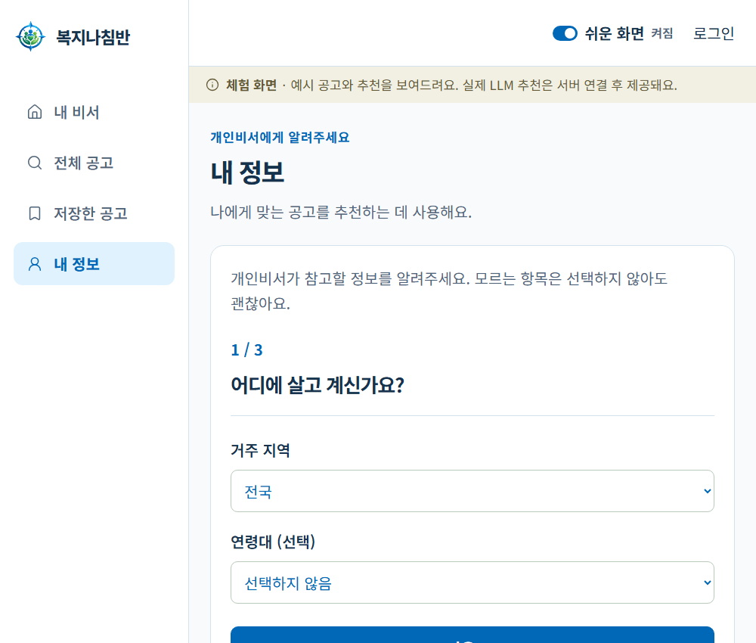
시니어를 위한 쉬운 화면
20px
기본 글자 크기
3단계 정보 입력
공고 한 개씩 보기
큰 버튼과 분명한 안내
실제 사용자 평가는 후속 진행
04
Notes:
[35초] 쉬운 화면은 글자를 크게 하는 것과 함께 입력과 탐색 부담을 낮추는 데 초점을 둡니다. 기본 글자 20px, 주요 버튼·입력 56px 이상, 지역·연령부터 시작하는 3단계 입력을 구현했습니다. 공고를 한 개씩 표시하고 복잡한 정보를 접어 보여줍니다. 실제 시니어 참여 평가와 보조기기 검증은 남아 있습니다.
근거: frontend/docs/senior-mode.md, frontend/docs/worklog.md. 이미지: 로컬 웹 쉬운 화면 입력 단계.

Slide 5
공공 원문을 검토 가능한 초안으로
01
수집·입력 변환
Gov24·복지로·공고 원문을 공통 입력으로 정리
02
AI 추출·코드 검증
적용 주체·값·예외 후보를 추출하고 자료형·원문 근거 확인
03
검토용 JSON 저장
초안과 처리 이력 보존, 자동 자격 판정은 비활성화
다음 연결: 초안 검토·승인, MySQL 저장, 공개 API
05
Notes:
[50초] 구현한 데이터 흐름은 공개 원문 수집, 공급자별 입력 변환, AI 조건 후보 추출, 공통 코드 검증, JSON 초안 저장입니다. AI는 복잡한 문맥의 후보를 만들고 코드는 자료형과 원문 인용 및 참조를 확인합니다. 현재 MySQL 접속 확인 흐름과 정책 초안 저장 흐름은 연결되지 않았습니다. 모든 결과는 draft이며 자동 판정을 비활성화합니다.
근거: backend/docs/implementation-status.md, backend/docs/raw-parsing.md.

Slide 6
공개 정책 표본으로 추출 흐름 확인
6건
2건
공개 정책 표본
개선 파서 실증
조건 후보 60개
선정한 구분 항목 8개 일치
조건 52개 추출
구조·원문 근거 검증 통과
전체 정확도를 뜻하지 않으며, 의미·단위·논리 검토가 필요합니다.
06
Notes:
[50초] 9월 21일 공개 정책 6건 실험에서 조건 후보 60개를 추출했고, 사전에 선정한 의미 구분 8개를 확인했습니다. 6건 모두 부분 분석이어서 정확도나 자격 판정 완료를 의미하지 않습니다. 9월 22일 개선 파서 실증에서는 정책 2건에서 각각 30개와 22개, 합계 52개 조건을 추출해 구조·근거 검증을 통과했습니다. 두 실험은 표본이 겹치므로 8개의 독립 정책으로 합산하지 않습니다. 별도 평가 표본에서 누락·주체·단위·논리를 검증하는 것이 다음 과제입니다.
근거: backend/docs/classification-experiment.md, backend/docs/raw-parsing.md. 모든 수치는 기존 실증 기록 인용이며 이번 발표자료 작성 중 재실행하지 않았습니다.

Slide 7
현재 구현과 남은 연결
영역 | 현재 상태 | 다음 작업
원문 수집·AI 파싱 | 구현 | 검토 표본 확대·의미 검증
개인비서 웹 | 예시 시연 구현 | 실제 공고·추천 연결
MySQL | 접속 점검 구현 | 정책 저장·조회·개정 처리
업무 API·인증 | API 미구현 / 인증 폼 | 공개 계약·인증·인가 구현
기존 검증 기록: 백엔드 테스트 71개, 프론트 단위 테스트 12개 통과
07
Notes:
[50초] 수집과 파싱은 구현했고, 결과는 파일 초안입니다. 웹은 예시 데이터로 동작합니다. DB 접속 점검을 구현했으나 정책 저장과 업무 API는 남아 있습니다. 인증도 폼만 구현했습니다. 기존 검증 기록은 백엔드 오프라인 테스트 71개, 프론트 단위 테스트 12개이며 운영 서비스 완성을 의미하지 않습니다.
근거: backend/docs/implementation-status.md, backend/docs/worklog.md, frontend/docs/worklog.md, api-management.md.

Slide 8
도입·사업화 방향
초기 사용자 검증
무료 웹 시제품으로 공고 탐색 완료 여부와 추천 이유 이해도 확인
기관용 서비스 가능성
상담용 조회 도구, 운영·유지보수와 데이터 연동 수요 조사
사업화 가설 단계. 고객·매출과 운영 예산은 아직 확정되지 않았습니다.
08
Notes:
[35초] 사업화는 확정 실적이 아닌 검증할 가설입니다. 초기에는 무료 웹 시제품으로 실제 공고 탐색 과제를 관찰하고, 이후 복지기관 상담용 조회 도구와 운영·데이터 연동의 유료 제공 가능성을 검토합니다. 현재 고객·계약·매출·시장 규모 수치는 없습니다. 비용은 모델 사용량뿐 아니라 서버와 초안 검토 시간을 함께 산정해야 합니다.
출처: 복지나침반_사업계획서.md 4절. 기존 제품 계획을 바탕으로 작성한 사업화 제안이며 확정된 기존 계획이나 실적이 아닙니다.

Slide 9
다음 4주 개발 계획
단계 | 핵심 작업 | 완료 기준
1주차 | 계약·검토 기준 | 공개 필드·실패 동작 합의
2주차 | MySQL 저장·조회 | 중복·롤백·재시작 검증
3주차 | 업무 API·웹 연결 | 실제 공고·추천 이유 시연
4주차 | 통합 검증·사용자 평가 | 문제 수정·측정 결과 보고
착수 후 4주 가정의 제안 일정이며, 팀 일정에 맞춰 조정합니다.
09
Notes:
[50초] 다음 개발 착수 후 4주를 가정한 제안 일정입니다. 팀원 수와 최종발표 날짜가 확정되면 조정합니다. 1주차에 계약과 검토 기준을 합의하고 2주차에 DB 저장을 구현합니다. 3주차에는 실제 공고·추천 API를 연결하고 4주차에는 통합 시연과 사용자 평가를 진행합니다. 코드 기반 자격 판정과 LLM 추천 설명의 역할을 계약 단계에서 구분해야 합니다. 모바일 앱과 PDF 입력 등 확장은 핵심 연결 이후로 둡니다.
근거: backend/docs/implementation-plan.md, frontend/docs/service-contract.md를 기반으로 재구성한 제안 일정.

Slide 10
최종발표 목표
실제 공고로 이어지는
개인비서 시연
검토한 정책의 저장·조회와 웹 연결
추천 이유와 공식 출처 확인
쉬운 화면의 사용자 과제 수행 결과
다음 핵심 과제는 데이터와 화면의 연결입니다.
10
Notes:
[45초] 최종발표에서는 실제 공고가 저장소와 API를 통해 화면으로 이어지는지를 보여주겠습니다. 초안의 오류를 추적할 수 있어야 하며 추천 이유와 공식 출처를 이용자가 이해하는지 확인하겠습니다. 저장·조회 안정성과 쉬운 화면의 과제 수행 결과를 함께 제시합니다. 현재 중간 성과는 데이터 처리 기반과 웹 시제품을 각각 마련한 것이며 다음 핵심은 두 흐름을 실제 데이터로 연결하는 것입니다.
근거: backend/docs/implementation-plan.md, frontend/docs/senior-mode.md. 검증 목표는 제안이며 달성 실적이 아닙니다.

Slide 11
참고: 맞춤형 급여 안내와 비교
팀 미합의 제안
정부 서비스의 확인 범위
복지나침반의 확장 가설
복지멤버십: 지자체 포함 맞춤 안내
복지로: 민간정보·온라인 신청
혜택알리미: 상황 변화 맞춤 안내
여러 지역 관계와 현재 상황 파악
추가 질문·근거·신청 준비 연결
차별화 검증: 추가로 찾은 유효 공고와 신청 준비의 편의
정부보다 빠르거나 쉽다는 주장은 실제 비교 후 판단합니다.
11
Notes:
[50초, 선택 발표] 팀 미합의 참고안입니다. 복지멤버십은 공적자료와 개인·가구 상황에 기초한 맞춤 안내이며, 2026년 1월 7일 정부 소개에서는 지자체 포함 총 163종으로 설명합니다. 중앙부처만 160종이라는 표현은 사용하지 않습니다. 복지로 전체에는 민간 정보 검색과 지원 대상 사업의 온라인 신청 기능이 있습니다. 정부24 혜택알리미도 개인 상황 변화에 맞춘 안내를 제공합니다. 복지나침반은 지역 관계와 현재 상황을 추가 질문으로 파악하고 근거·신청 준비를 연결하는 방식을 검증할 수 있습니다. 모든 확장 기능은 미합의·미구현이며 정부 서비스에 없다는 독점 주장이 아닙니다.
공식 출처, 2026-09-23 확인:
https://www.korea.kr/news/policyNewsView.do?newsId=148957307
https://www.bokjiro.go.kr/ssis-tbu/twatza/wmAplyMng/selectWmGdnc.do
https://www.bokjiro.go.kr/ssis-tbu/cms/pc/intro/intro/info/01/index.html
https://www.mois.go.kr/frt/bbs/type002/commonSelectBoardArticle.do?bbsId=BBSMSTR_000000000205&nttId=115124

Slide 12
참고: 월계1동의 생활 혜택 연결
팀 미합의 제안
청년
학교·주소지와 연결된 기회
지역·기업 장학, 기숙사, 취업교육과 인턴 모집
노인
가까운 활동·상담 장소
노인일자리 모집, 경로당·문화·생활 프로그램 안내
외국인
유학생·주민의 서로 다른 조건
대학 장학·한국어·정착지원, 자격 조건과 문의처 확인
광운대와 연결된 생활권. 대상별 수요·인구 비율은 추가 조사 필요
12
Notes:
[50초, 선택 발표] 팀 미합의 지역 확장 제안입니다. 월계1동은 광운대와 연결된 생활권이며 2026년 1월 1일 주민등록 인구는 20,078명, 10,031세대입니다. 대학·지역 경로당과 유학생 대상 프로그램의 존재를 연결 근거로 삼고 청년·노인·외국인 비율이 높다고 단정하지 않습니다. 기업 기부 장학, 노원 지역 강좌, 청년 인턴과 노인일자리 모집을 가까운 문의처와 연결할 수 있습니다. 초기 범위는 공고·상담기관 연결이며 직접 취업 알선과 다국어 지원은 미합의·미구현입니다. 모집 사례는 현재 접수 가능 여부와 다릅니다.
출처, 2026-09-23 확인:
https://ebook.nowon.kr/src/viewer/download.php?host=main&no=1&site=20260421_132545 (PDF 12쪽 주민등록, 94쪽 경로당)
https://www.kw.ac.kr/president/movements.jsp?BoardMode=view&DUID=44613&searchKey=1&searchVal=&srCategoryId=&tpage=3
https://oia.kw.ac.kr/campus/notice.php?BoardMode=view&CURRENT_PAGE=1&UID=655
https://www.kosaf.go.kr/ko/scholarnf.do?pg=scholarship05_25_04
https://www.nowon.kr/nwll/web/main
https://www.nowonjob.or.kr/main/sub.html?Mode=view&boardID=www29&num=6402

Slide 13
참고: 청주 주소, 서울 생활인 학생
팀 미합의 제안 / 조건 설계용 사례
주민등록: 청주 실거주: 월계1동 재학: 수도권
현재 상황: “이번 달 아르바이트가 끝나 생활비가 부족해요.”
청주와의 관계
서울에서의 재학
학교·기업 지원
청주학사 등 주거 지원
주소 유지기간·학적 확인
거주지 무관 인턴 사례
참여대학·연령 등 확인
기업 기부 장학 탐색
전공·선발 조건 확인
한 개의 지역 필터로 놓칠 수 있는 후보를, 관련 이유와 함께 안내
수급·선발 보장 아님. 인용 공고는 현재 모집 여부 별도 확인
13
Notes:
[60초, 선택 발표] 가상 사용자는 주민등록지는 청주, 실거주지는 서울 월계1동, 학교는 수도권입니다. 청주학사는 수도권 재학생에게 공공기숙사를 제공하며 청주 고교 졸업 또는 본인·보호자의 청주 주소 기간 등 조건을 확인합니다. 서울영커리언스 2026 가을학기는 서울 소재 참여대학 재학생의 거주지 무관 기준이 있으나 참여대학·연령·학적·근무 조건을 함께 충족해야 합니다. 광운대가 참여대학이라는 의미는 아닙니다. 삼성기부장학 등 기업 지원도 별도 학적·전공 기준으로 탐색할 수 있습니다. 서울 재학생에게 해당하는 청주시 자체 장학금의 구체 조건은 이번 조사에서 확정하지 못했고, 충북 지역 장학을 청주시 사업과 혼동하지 않습니다. 이 사례는 공고 조건을 설명하기 위한 것으로 현재 신청 가능 안내가 아닙니다.
출처, 2026-09-23 확인:
https://www.cheongju.go.kr/www/contents.do?key=22708
https://youth.seoul.go.kr/bbs/view.do?key=2303300002&pstSn=2606150002&sc_bbsCtgrySn=2304110001
https://kau.ac.kr/upfile/2026/06/15/20260615104012-1652.pdf (서울시 공고 제2026-1816호 사본)
https://www.kosaf.go.kr/ko/scholarnf.do?pg=scholarship05_25_04
자세한 지역장학 조건과 추가 설계 항목은 사업계획서 11절 참조.

Slide 14
참고: 차별화 후보의 우선순위
팀 미합의 제안 / 현재 구현 성과와 구분
후보 | 우선순위 제안 | 시연 범위 제안
민간·지역 정보 | 우선 검토 | 장학·주거·일자리 공고와 근거
현재 상황 대화 | 핵심 후보 | 상황 파악·추가 질문·후보 안내
신청 자동화 | 준비 보조부터 | 서류 목록·신청서 초안·접수처
커뮤니티·후기 | 후속 검토 | 공고별 준비 과정과 접수 팁
자격 확정과 대행 제출은 별도 검증·기관 연계가 필요합니다.
14
Notes:
[50초, 선택 발표] 네 가지 제안은 팀 미합의 참고안입니다. 민간·지역 공고와 현재 상황의 대화형 탐색을 우선 검토합니다. 대화는 후보 탐색의 단서이며 자격 판단은 공고의 소득 산정 기간과 가구 기준 등을 별도로 확인합니다. 신청 자동화는 필요서류·작성 가능한 신청서 초안·접수처 안내부터 제안합니다. 기관 발급 증명서 생성이나 실제 대행 제출을 약속하지 않으며 API·인증·동의·기관 연계 확보가 필요합니다. 커뮤니티는 후속 확장으로 두고 과거 후기를 자격 근거로 사용하지 않습니다. 할인정보 전반보다 장학·주거·일자리·생활지원에 집중하는 안입니다. 현재 자연어 추천, 신청서 작성과 커뮤니티는 구현되어 있지 않습니다.
근거: 복지나침반_사업계획서.md 11.7절, frontend/docs/service-contract.md. 기능 우선순위는 팀 논의를 위한 제안입니다.

